Slide 1

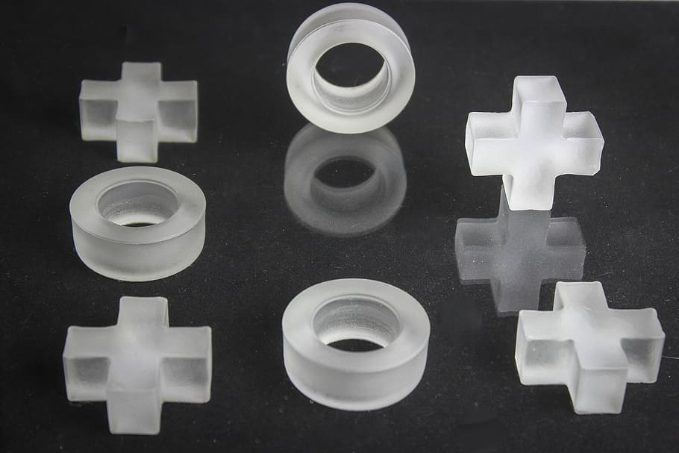
Tic – Tac – Toe Game
Projet d’intelligence Artificielle
Supervisé par Dr T.HAJJI

Slide 2
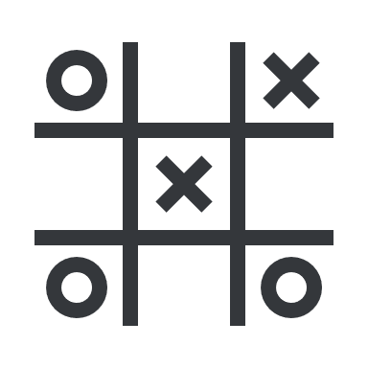
TABLE OF CONTENTS
01
Introduction
02
Algorithme MinMax
Présentation générale du jeu et de nos objectifs
Principe et utilisation dans notre cas
03
Alpha Beta Pruning
04
Simulation
Principe
Code + Simulation

Slide 3
01
INTRODUCTION
X
O
X
X
Jeu et objectifs
O

Slide 4


Jeu
PEAS

Slide 5
PEAS

Slide 6
PEAS
Complétement Observable

Slide 7
PEAS
Complétement Observable
Déterministe

Slide 8
PEAS
Complétement Observable
Déterministe
Statique

Slide 9
PEAS
Complétement Observable
Déterministe
Statique
Discret

Slide 10
PEAS
Complétement Observable
Déterministe
Statique
Discret
Séquentiel

Slide 11
PEAS
Complétement Observable
Déterministe
Statique
Discret
Séquentiel
Multi-Agents

Slide 12
PEAS

Slide 13
PEAS
Notes:
Capteurs : L’entrée de l’adversaire (agent humain) en mettant le pointeur de souris sur une cellule.

Slide 14
objectifs
Développer un jeu tic-tac-toe basé sur l’intelligence artificielle pour l’homme Vs IA en implémentant l’algorithme minimax
Analyser la complexité de l’algorithme minimax à travers un jeu de dimension supérieure à 3 (cas 4x4)
Étudier et mettre en œuvre le concept alpha-bêta pruning pour une vitesse de recherche améliorée

Slide 15
objectifs
Développer un jeu tic-tac-toe basé sur l’intelligence artificielle pour l’homme Vs IA en implémentant l’algorithme minimax
Analyser la complexité de l’algorithme minimax à travers un jeu de dimension supérieure à 3 (cas 4x4)
Étudier et mettre en œuvre le concept alpha-bêta pruning pour une vitesse de recherche améliorée

Slide 16
objectifs
Développer un jeu tic-tac-toe basé sur l’intelligence artificielle pour l’homme Vs IA en implémentant l’algorithme minimax
Analyser la complexité de l’algorithme minimax à travers un jeu de dimension supérieure à 3 (cas 4x4)
Étudier et mettre en œuvre le concept alpha-bêta pruning pour une vitesse de recherche améliorée

Slide 17
02
Alg. MINMAX
X
O
X
X
Principe
O

Slide 18
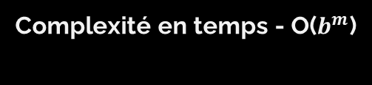
Complétude – oui si l`arbre de jeu est fini
MAX
Optimalité – oui si le joueur MAX a un adversaire qui joue de façon optimale
MIN
Complexité en temps - O($b^{m}$)
Complexité en place – pour une exploration DFS O(bm)

Slide 19
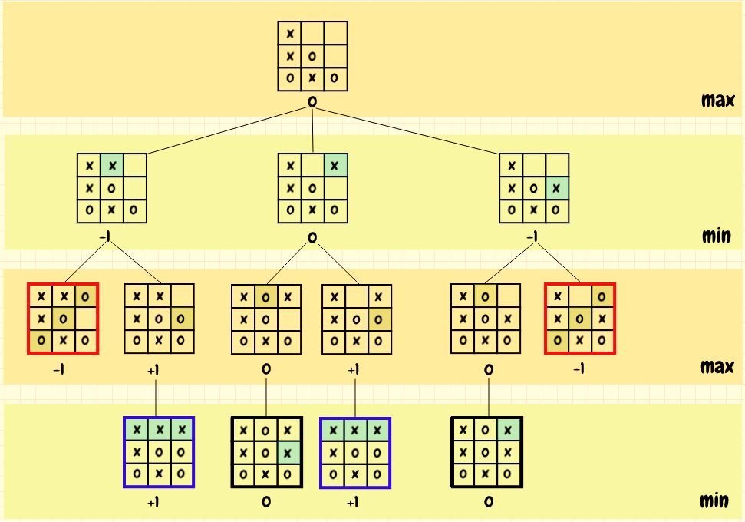
A
Exemple
B
C

Slide 20
03
α β PRUNING
X
O
X
X
Principe
O

Slide 21
Une version optimisée de l’algorithme minimax
Il retourne le même mouvement que minimax, mais il élimine les branches qui ne peuvent pas influencer la décision finale
Il se base sur deux paramètres : α et β
α ≥ β

Slide 22
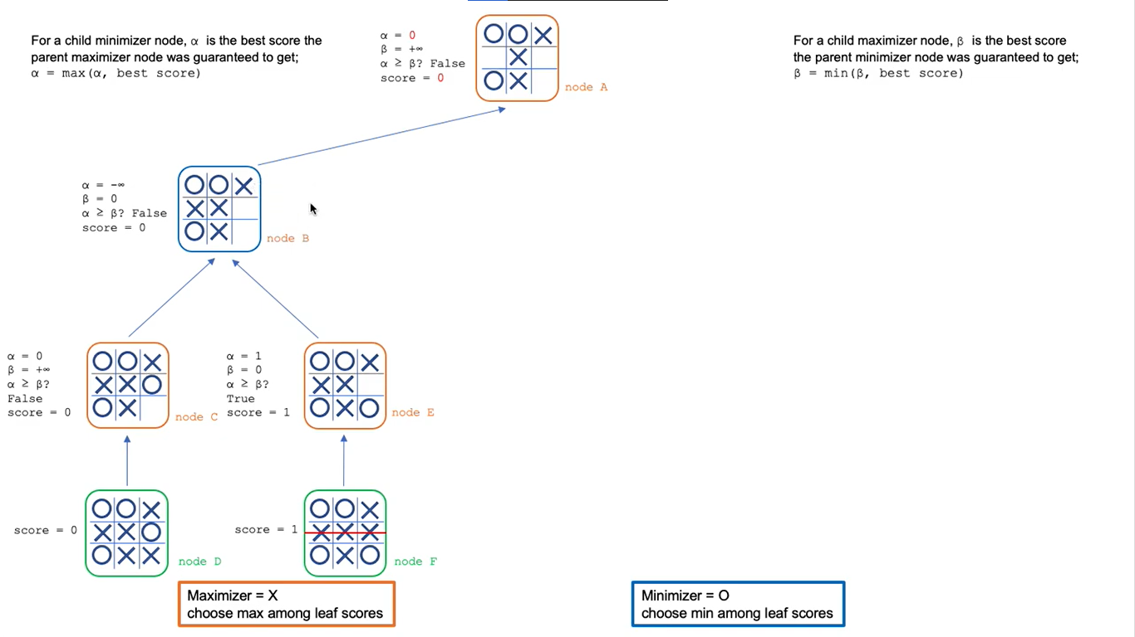
Exemple
…

Slide 23
04
SIMULATION
P
L
A
CODE
Y

Slide 24
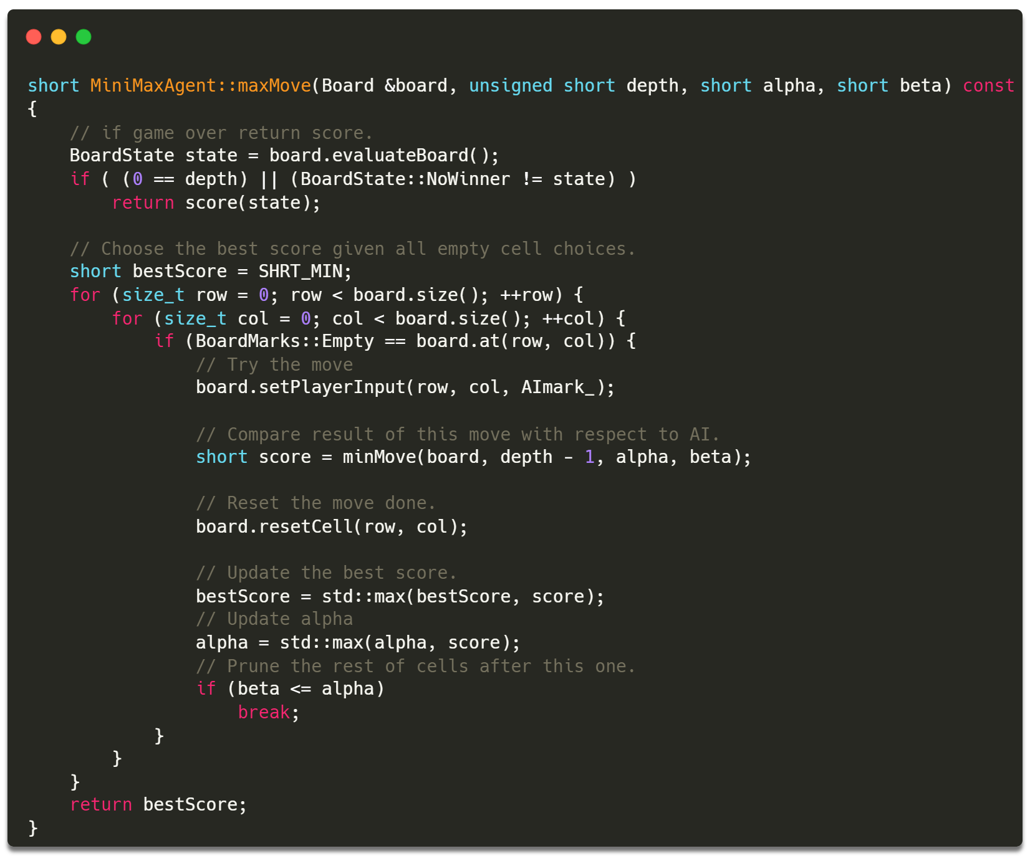
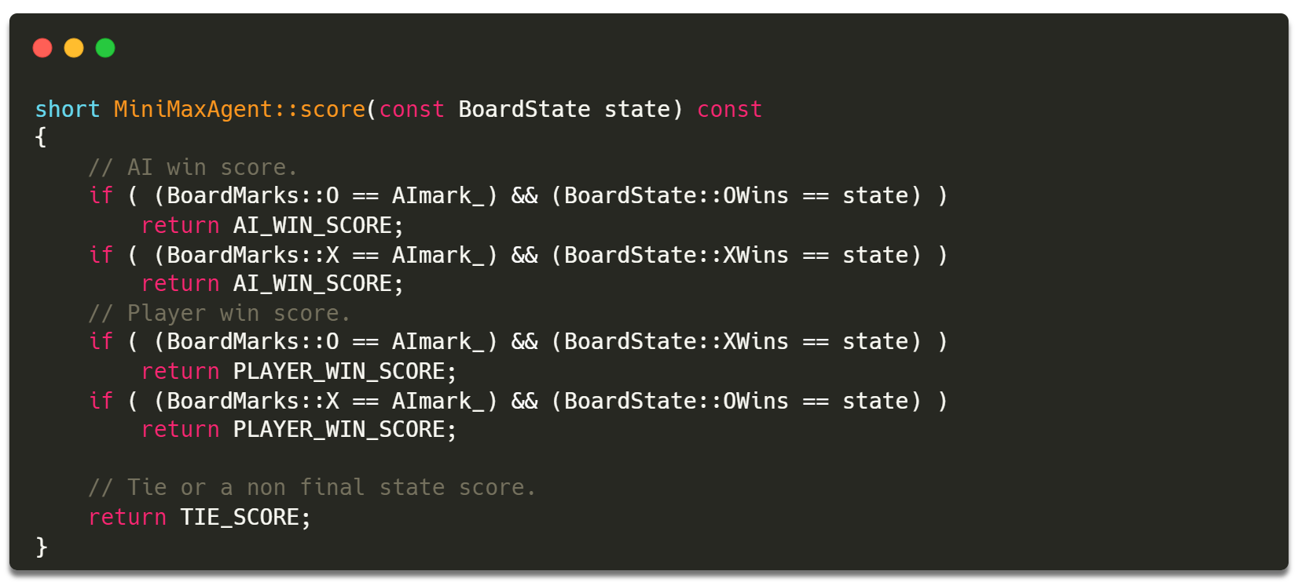
Minmax Agent Class

Slide 25
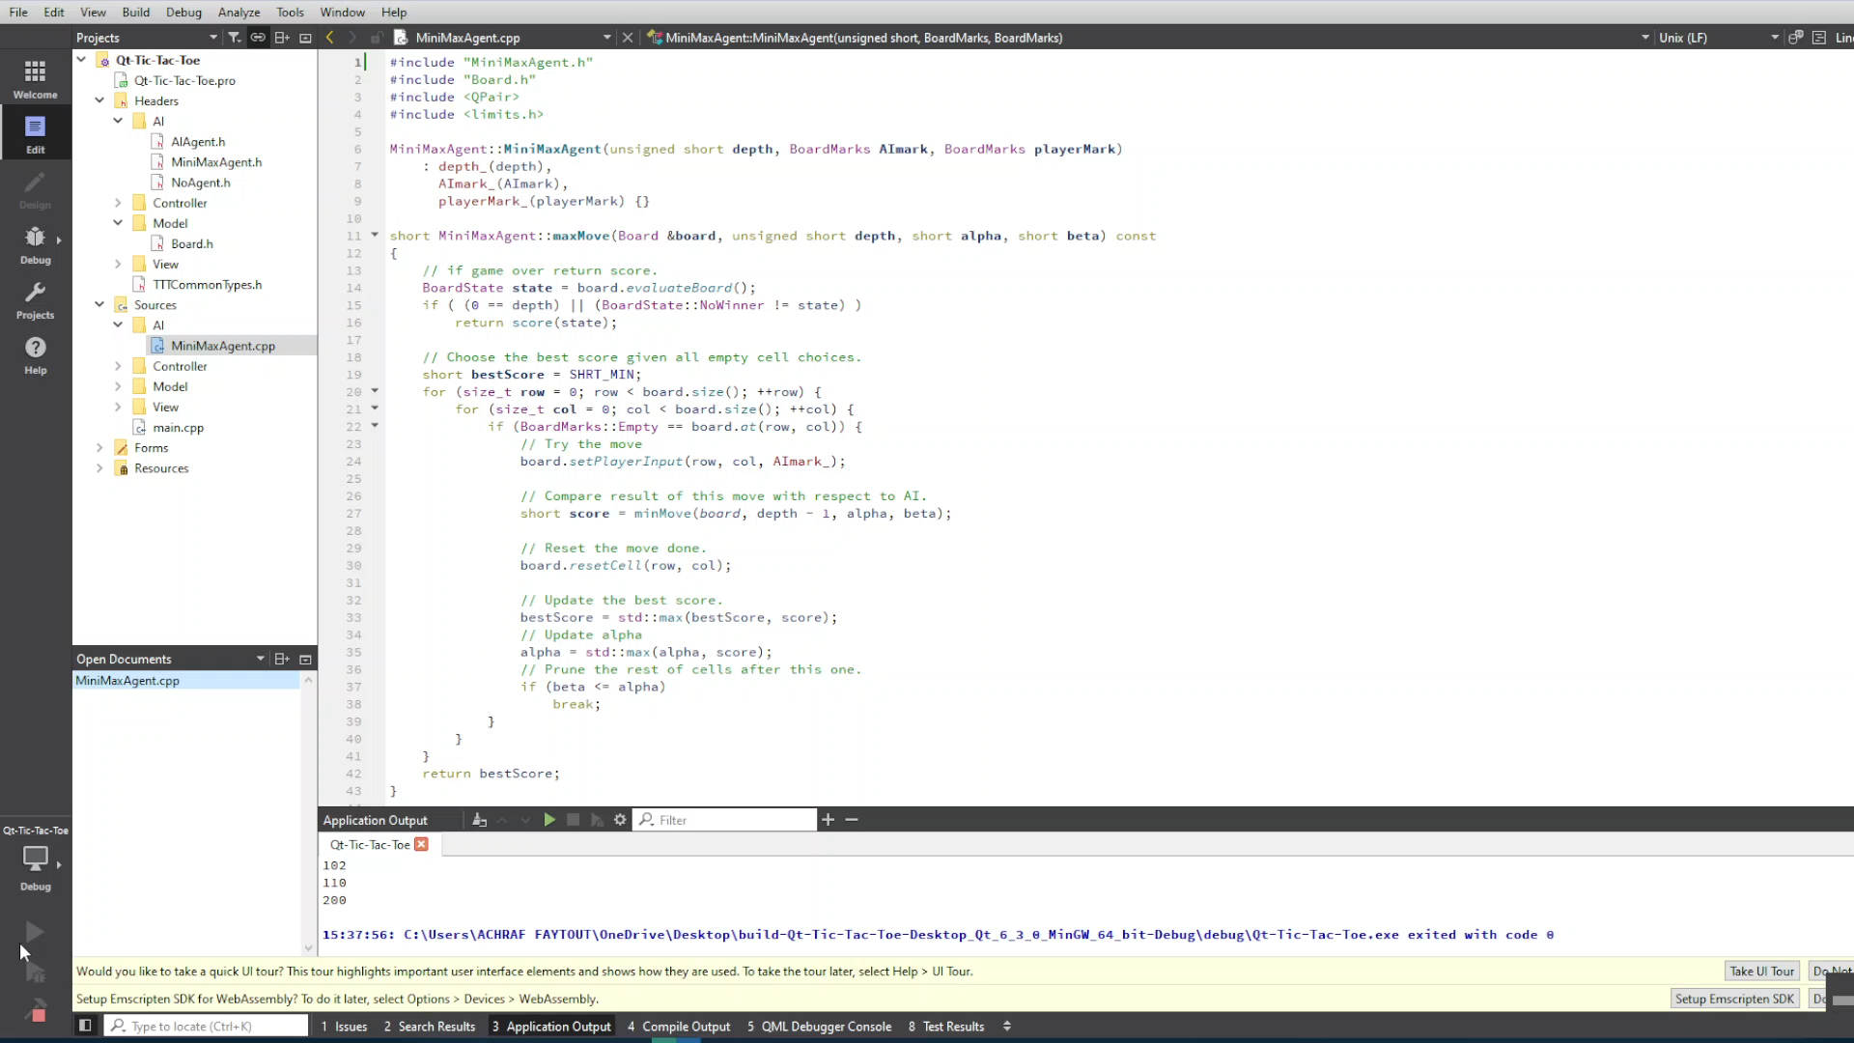

Slide 26
MERCI !
Réalisé par :
FAYTOUT Achraf
IZEM Mourad

